Slide 1
第1章 计算机基础知识

Slide 2
1.1 计算机的发展及应用
1.1.1 计算机的发展简史
1.1.2 计算机的特点
1.1.3 计算机的应用
1.1.4 计算机的新技术
Notes:
计算机是20世纪40年代人类的伟大创造。半个多世纪以来，计算机技术对人类社会的进步与发展产生了巨大的推动作用，影响深远。计算机的出现，使人们在物质和能量两大战略资源之外，开发和利用了“信息”这一新的战略资源，开拓了人类认识自然、改造自然的新领域；计算机的出现，为人类在理论推导与科学实验两大发展科学技术领域增添了新的手段，即所谓“计算”手段；计算机的出现，为人类创造文化提供了新的现代化工具，改变了人们创造文化的活动方式、方法和性质；计算机的出现，引发了人类工作方式和生活方式的变化。

Slide 3
1.1.1 计算机的发展简史
  1. 早期的计算工具
  2. 计算机的诞生
  3. 计算机的发展史
  4. 中国计算机发展简史

Slide 4

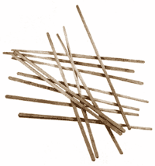
算 筹
1. 早期的计算工具
算 筹
2000多年前中国的春秋战国时代，中国人发明的算筹是有实物作证的人类最早的计算工具。算筹不仅可以替代手指来帮助计数，而且能做加减乘除等数学运算。
Notes:
1.2.1 计算机的发展简史
历史是未来的一面镜子。由此，我们可以向前追溯到60年前第一台电子计算机ENIAC诞生的岁月，甚至可以上溯至人类发明计算工具的远古年代，在这既漫长而又短暂的期间里，发生过多少激动人心的奇迹，涌现了许多充满传奇色彩的天才人物。其中，众多的计算机科学家、工程师及从业人员的艰辛劳动，为计算机科学技术学科、计算机产业以及计算机应用做出了实际而巨大的贡献。他们当中不少人对计算机科学技术和计算机产业的蓬勃发展做出了历史性的贡献。许多著名科学家所提出的一些具有前瞻性的设想或思路对世界计算机科学技术，乃至其他工程学科的发展均产生了重要的影响。
早期的计算工具
人类进行计算的历史应该追溯到使用石子和手指计数的远古时代。在古人类曾经生活过的岩石洞里发现的刻痕说明：人类文明发展的早期就有了计算问题的需要和能力。
计算需要借助一定的工具来进行，人类最初的计算工具就是人类的双手，掰着指头数数就是最早的计算方法。一个人天生有10个指头，因此十进制就成为人们最熟悉的进位计数法，在英语中，单词“digit”除了表示“手指”外，还表示“数字”。随着生产力的发展，人们的双手已经不能满足更复杂的运算需求，于是，人类开始借助小木棍、石子等身外之物作为计算工具，古人类生活的岩石洞里的刻痕便是他们用来计数和计算的一种方法。在拉丁语中，表示“计算”的单词calculus的本意就是用于计算的小石子。人类学会了计算之后，才真正具备了认识世界的能力。
算筹
2000多年前中国的春秋战国时代，中国人发明的算筹是有实物作证的人类最早的计算工具。成语“运筹策于帷幄之中，决胜于千里之外”中的“筹策”指的是中国古代普遍采用的这一计算工具。算筹不仅可以替代手指来帮助计数，而且能做加减乘除等数学运算。

Slide 5

算 筹
算筹记数法
1 2 3 4 5 6 7 8 9
纵式
横式
“凡算之法，先识其位。一从十横，百立于僵，千十相望，万百相当。”
236
222
Notes:
算筹法
孙子在谈到算筹记数时说：“凡算之法，先识其位。一从十横，百立于僵，千十相望，万百相当。” 意思是说，计算时要先了解位数。个位是竖着摆，十位是横着摆，百位又是竖着摆，千位又是横着摆，千位与十位相同， 万位与百位相同。这样，表示1、2、3等，只要竖着摆上相应的木条数即可；而到了6、7、8等，则是将一根本条转90度（即横过来）表示5，再加上下方竖摆着的1、2、3根木条来表示即成。 到了十位，则是用横摆的1、2、3根木条来表示10、20、30等； 而到了60、70、80等，则要先将一根转动90度（即竖起来）表示50，再加上下方横摆的1、2、3根木条来表示。这样，即使是很大的数目，也可以通过在不同位数上摆放不同数目、 不同方向的木条来表示，并且可以精 确到小数点以后若干位。
筹算中的加减可以通过算筹的简单变化体现出来。对于复杂的乘除运算，人们在实践中创造了运算口诀， 使它们的变化容易掌握。后来还出现了平方、开方等更为复杂的运算口诀。那时，人类的算术水平已经达到了相当高的程度。算筹最早出现于春秋时代，直到明代才完全为珠算所代替

Slide 6

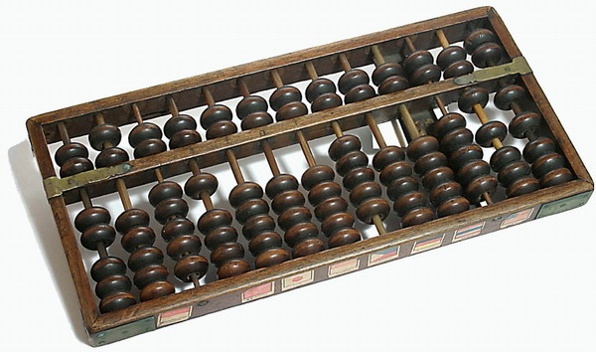
算 盘
算 盘
在大约六、七百年前，中国人发明了更为方便的算盘，它结合了十进制计数法和一整套计算口诀，能够很方便地实现各种基本的十进制计算，至今仍然没有退出历史舞台。有一种看法，认为算盘是最早的数字计算机器，而珠算口诀则是最早的体系化的算法。两千年前，中华民族发明的算盘是人类借助于工具进行数字计算的开端。
Notes:
在大约六、七百年前，中国人发明了更为方便的算盘，它结合了十进制计数法和一整套计算口诀，能够很方便地实现各种基本的十进制计算，至今仍然没有退出历史舞台。有一种看法，认为算盘是最早的数字计算机器，而珠算口诀则是最早的体系化的算法。两千年前，中华民族发明的算盘是人类借助于工具进行数字计算的开端。
算盘计算工具的特点是：通过手动完成从低位到高位的数字传送(十进位传送)，数字由算珠的数量表示，数位则由算珠的位置来确定，执行运算就是按照一定的规则移动算珠的位置。

Slide 7

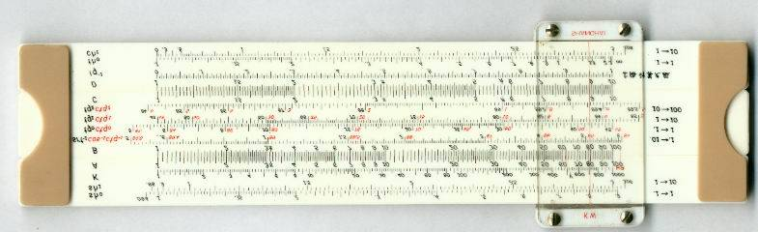
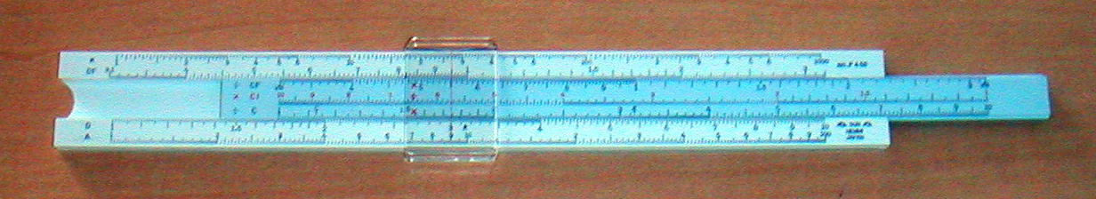
计算尺
计算尺
1621年，英国人冈特(E．Gunter)发明了计算尺，它的出现开创了模拟计算的先河。冈特计算尺是世界上最早的模拟计算工具。在此基础上，人们又发明了多种类型的其他计算尺，这些计算尺曾经为科学和工程计算做出了巨大的贡献。直到20世纪中叶，它才逐渐被袖珍计算器取代。

Slide 8

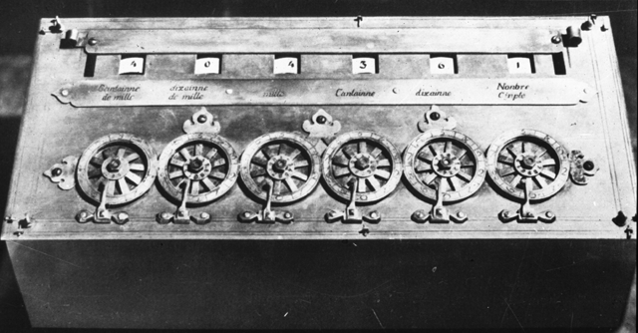
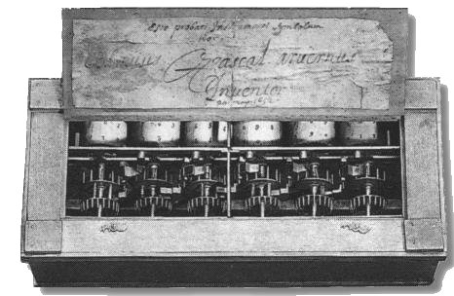
机械式计算机
加法器
1642年，法国数学家帕斯卡（B.Pascal）利用齿轮技术制成了世界上第一台最简单的机械计算机——加法机，它解决了自动进位这一关键问题，它是由一系列的齿轮连结起来的轮子组成。加法器的设计原理对计算机器的发展产生了持久的影响。
加法器内部
Notes:
1642年，法国数学家帕斯卡（B.Pascal）利用齿轮技术制成了世界上第一台最简单的机械计算机——加法机，它解决了自动进位这一关键问题，它由用一系列的齿轮连结起来的轮子组成。它的设计原理对计算机械的发展产生了持久的影响。

Slide 9

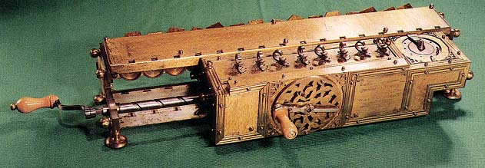
机械式计算机
乘除器
1673年，德国数学家莱布尼兹（G.W.Leibniz）在加法机的基础上设计完成了能进行加、减、乘、除的机械乘除器（乘法自动计算机）。莱布尼慈不仅发明了手动的可进行完整四则运算的机械式计算设备，还提出了“可以用机械替代人进行繁琐重复的计算工作”这一重要思想。
Notes:
1673年，德国数学家莱布尼兹（G.W.Leibniz）在加法机的基础上设计完成了能进行加、减、乘、除的机械乘除器（乘法自动计算机）。莱布尼慈不仅发明了手动的可进行完整四则运算的机械式计算设备，还提出了“可以用机械替代人进行繁琐重复的计算工作”这一重要思想。

Slide 10

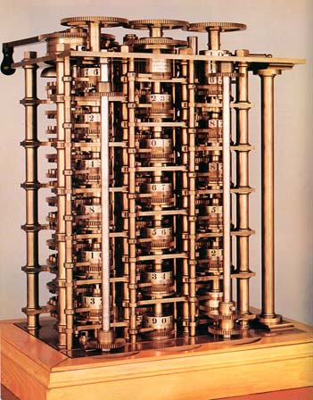
机械式计算机
差分机
1822年，英国数学家巴比奇（Charles Babbage）尝试设计用于航海和天文计算的差分机，这是最早采用寄存器来存储数据的计算机。
这是一台用来计算多项式的加法机，巴比奇用这台机器计算了平方表和其他一些表格（函数数值表）。
Notes:
在整个17世纪，这些机械计算机器还一直处于实验室产品阶段，直到1820年，真正商品化的机械式计算机才正式出现。机械式计算机的构造和性能虽然非常简单，但是其中体现的许多原理和思想已经开始接近现代计算机。
1822年，英国数学家巴贝奇（Charles Babbage）发明差分机，专门用于航海和天文计算。这是最早采用寄存器来存储数据的计算机，体现了早期程序设计思想的萌芽。
差分机是一台用来计算多项式的加法机，运算精度为6（5？）位数字。巴比奇用这台机器计算了平方表和其他一些表格（函数数值表）。

Slide 11

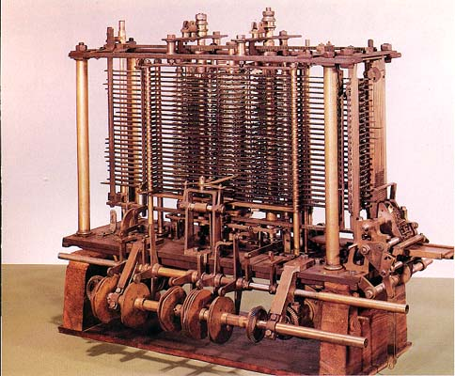
机械式计算机
分析机
1834年，巴比奇又完成了一项新计算装置的构想，该计算装置具有通用性，能解决数学上的各种问题，不仅可以进行数字运算，而且还能进行逻辑运算，巴比奇把这种装置命名为“分析机”。按巴比奇的方案，分析机以蒸汽为动力，通过大量齿轮来传动。这个分析机已经有了今天计算机的基本框架。
Notes:
1834年，巴比奇又完成了一项新计算装置的构想，该计算装置具有通用性，能解决数学上的各种问题，不仅可以进行数字运算，而且还能进行逻辑运算，巴比奇把这种装置命名为“分析机”。按巴比奇的方案，分析机以蒸汽为动力，通过大量齿轮来传动。这个分析机已经有了今天计算机的基本框架，可以看成是采用机械方式实现计算过程的最高成就。但是，由于技术限制，他企图采用机械方式去实现如此复杂的计算过程几乎是不可能的，巴比奇的计算机器最终没有真正取得成功。巴贝奇也是提出用程序控制计算思想的第一人。

Slide 12
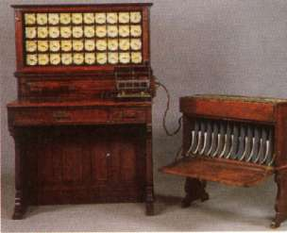

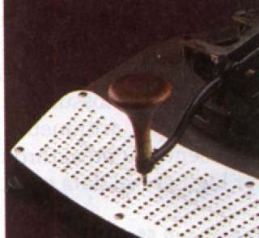
机电式计算机
制表机
1884年，美国人赫尔曼·霍勒瑞斯（Herman Hollerith）受到提花织机的启发，想到用穿孔卡片来表示数据，制造出了第一台机电式穿孔卡系统——制表机。
穿孔卡片
Notes:
制表机采用电气控制技术取代纯机械装置，将不同的数据用卡片上不同的穿孔表示，通过专门的读卡设备将数据输入计算装置。这种计算设备被成功地应用于1890年美国的人口普查，使各种数据的计算效率大为提高。
虽然霍列瑞斯的发明并不是通用计算机，除了能统计数据制造表格外，制表机几乎没有别的什么用途，然而，制表机的穿孔卡第一次把数据转变成二进制信息，这是计算机发展史上的第一次质变，以穿孔卡片记录数据的思想正是现代软件技术的萌芽。在早期计算机系统里，这种用穿孔卡片输入数据的方法，一直沿用到20世纪70年代。

Slide 13

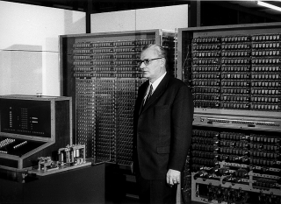
机电式计算机
Z -1机电式计算机
1937年，德国工程师楚泽（Konrad Zuse）制造了Z—1机电式计算机，1941年又制造出Z-3，它全部采用继电器，同时采用浮点计数法、二进制运算、带数字存储地址的指令形式等，这是世界上第一台真正的通用程序控制的计算机。
Zuse和Z-3
Notes:
1937年，德国工程师楚泽（Konrad Zuse）制造了Z—1机电式计算机，1941年又制造出Z-3，它全部采用继电器，同时采用浮点计数法、二进制运算、带数字存储地址的指令形式等，这是世界上第一台真正的通用程序控制的计算机。遗憾的是，由于当时正值第二次世界大战期间，楚泽的研制工作几乎不为德国以外的人知道，他对计算机技术的突出贡献被埋没了。

Slide 14

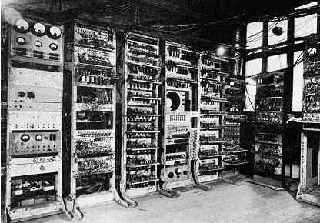
机电式计算机
MARK - I
1944年5月，由美国人霍华德·艾肯（Howard Aiken）提出、IBM公司生产的自动序列控制演算器（ASCC），即Mark I，它结合了霍勒瑞斯的“穿孔卡”技术和巴贝奇的通用可编程机器的思想。1944年，Mark I正式在哈佛大学投入运行。IBM公司从此走向开发与生产计算机之路。
Notes:
1944年，美国哈佛大学的应用数学教授霍华德·艾肯（Howard Aiken），在IBM的支持下研制成功机电式计算机MARK-I。这是世界上最早的通用型自动机电式计算机之一，它结合了霍勒瑞斯的“穿孔卡”技术和巴贝奇的通用可编程机器的思想，取消了齿轮传动装置，以穿孔纸带传送指令。

Slide 15

2. 计算机的诞生
1946年问世的ENIAC堪称二十世纪人类最伟大的发明, 它标志着现代电子计算机时代的到来。
但在ENIAC问世之前，无数杰出的科学家为之付出了艰苦的努力，他们当中的布尔、香农、图灵、阿塔纳索夫、冯·诺伊曼等科学家的名字将永远铭记在人们心中。

Slide 16

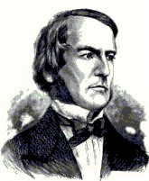
计算机的诞生
逻辑代数
早在1847和1854年，英国数学家布尔（Boole）发表了两部重要著作《逻辑的数学分析》和《思维规律的研究》，创立了逻辑代数。逻辑代数系统采用二进制，是现代电子计算机的数学和逻辑基础。

Slide 17

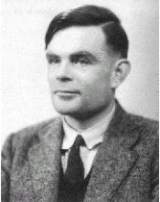
计算机的诞生
图灵机
图灵机是现代通用数字计算机的数学模型。1936年，24岁的英国数学家图灵（Alan M Turing）发表著名的论文《论可计算数及其在密码问题的应用》，提出了“理想计算机”，后人称之为“图灵机”。
Notes:
图灵机是现代通用数字计算机的数学模型。1936年，24岁的英国数学家图灵（Alan M Turing）发表著名的论文《论可计算数及其在密码问题的应用》，提出了“理想计算机”，后人称之为“图灵机”。图灵通过数学证明得出理论上存在“通用图灵机”，这为可计算性的概念提供了严格的数学定义，图灵机成为现代通用数字计算机的数学模型，它证明通用数字计算机是可以制造出来的。

Slide 18

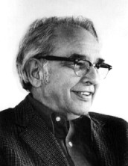
计算机的诞生
计算机三原则
1939年，阿塔纳索夫提出计算机三原则：采用二进制进行运算；采用电子技术来实现控制和运算；采用把计算功能和存储功能相分离的结构。以上三原则，也是现代电子计算机所依据的三条基本原则。
1941年，阿塔纳索夫（Atanasoff ）与贝利合作，设计并试制成功一台世界上最早的电子数字计算机的样机，称为“ABC”。
Notes:
1939年，阿塔纳索夫提出计算机三原则：采用二进制进行运算；采用电子技术来实现控制和运算；采用把计算功能和存储功能相分离的结构。
以上三原则，也是现代电子计算机所依据的三条基本原则。阿塔纳索夫倡导用电子管作开关元件，这为实现高速运算创造了条件。他主张把数字存贮和数字运算分开进行，这一思想一直贯穿到今天的计算机结构设计之中。如果ABC机能制造出来，将是世界上第一台电子数字计算机。因此，他的主张预示了一个计算机的新时代即将到来。

Slide 19

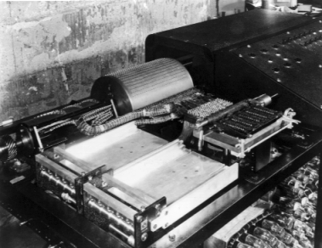
计算机的诞生
ABC
1942年，阿塔纳索夫和贝里设计了一台模型计算机。它有300个电子管，能做加法和减法运算，以鼓状电容器来存储300个数字。这是有史以来第一台用电子管为元件的有再生存储功能的数字计算机。
后来他们设计的模型就以他们俩的名字命名，叫“阿塔纳索夫—贝里计算机”(Atanasoff-Berry Computer)，简称ABC。
Notes:
从20世纪30年代起，科学家认识到电动机械部件可以由简单的电子管来代替。
1942年，爱荷华州立学院数学系教授文森特·阿塔纳索夫(Vincent Atanasoff，美籍保加利亚人)和他的学生贝里设计了一台模型计算机。它有300个电子管，能做加法和减法运算，以鼓状电容器来存储300个数字。这是有史以来第一台用电子管为元件的有再生存储功能的数字计算机。后来他们设计的模型就以他们俩的名字命名，叫“阿塔纳索夫—贝里计算机”(Atanasoff-Berry Computer)，简称ABC。
在“ABC”样机中，电容器能提供足够的电压去激励电子管，而电子管又提供充分的电压使电容器重新充电。它有两个存储器，能各自存入一个25位的二进制数。阿塔纳索夫把这两个存储器分别称为“键盘算盘”和“计数器算盘”。根据他著名的“再生存储”原理，键盘算盘上的数可以被再生电路恢复，即使充电漏泄也不会使所存贮的内容丢失。

Slide 20

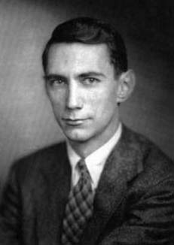
计算机的诞生
计算机开关电路
1938年，美国数学家、信息论的创始人香农（Shannon）发表了著名的论文《继电器和开关电路的符号分析》，首次阐述了如何将布尔代数运用于逻辑电路，奠定了现代电子计算机开关电路的理论基础。香农的理论为计算机具有逻辑功能奠定了基础。

Slide 21

计算机的诞生
现代计算机设计五原则
1940年，美国科学家维纳阐述了自己对现代计算机的五点设计原则：数字式而不是模拟式；以电子元件构成并尽量减少机械装置；采用二进制而不是十进制；内部存放计算表；内部存储数据。

Slide 22

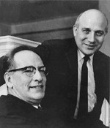
计算机的诞生
ENIAC的研制
1942年8月，根据阿塔纳索夫的设计思想，莫契利（Mauchly）的报告《高速电子管计算装置的使用》引起了美国军方的注意，这实际上是第一台电子计算机的设计方案。
1943年莫尔学院和军械部正式签定合同，ENIAC和现代计算机的命运就这样决定了，ENIAC由莫契利任总设计师，埃克特（Eckert）任研制小组的总工程师。

Slide 23

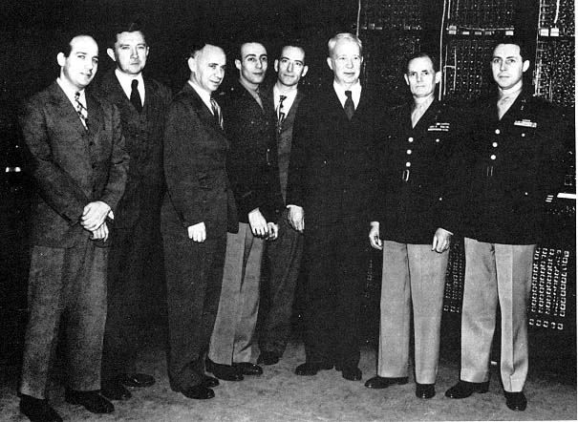
计算机的诞生
1946年2月，世界上第一台电子数值积分计算机（Electronic Numerical Integrator And Calculator，简称ENIAC）宣告研制成功。承担开发任务的“莫尔小组”由莫契利（总设计师）、埃克特（总工程师）、格尔斯（数学家）、勃克斯（数学家）和另外四位科学家组成。

Slide 24

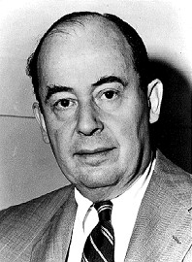
计算机的诞生
冯·诺伊曼机
1945年6月30日，冯·诺伊曼（Von Neumann）发表了题为《关于离散变量自动电子计算机的草案》的长文，正式提出了存储程序的概念。文中提到了两个设想：采用二进制和“存储程序”。这两个设想对于现代计算机至关重要，冯·诺伊曼机体系延续至今。
Notes:
1944~1945年间，美籍匈牙利科学家冯·诺伊曼（Von Neumann）在第一台现代计算机ENIAC尚未问世时注意到其弱点，并提出了解决方案。
它是所有现代电子计算机的范式，被称为“冯·诺依曼结构”，按这一结构建造的电子计算机称为存储程序计算机（Stored Program Computer），又称为通用计算机。冯·诺伊曼机体系延续至今。他的这两个设想对于现代计算机至关重要，也使冯·诺伊曼成为“现代电子计算机之父”。
冯·诺伊曼所建议的“离散变量自动电子计算机”也就是后来由宾西法尼亚大学莫尔学院建成的EDVAC计算机（Electronic Discrete Variable Automatic Computer）。

Slide 25
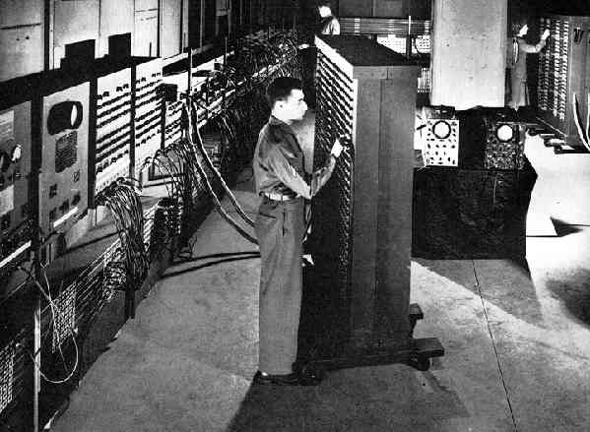

计算机的诞生
ENIAC的诞生
在图灵、冯·诺依曼在内的数学家研究成果的影响下，在美国军方的资助下，在约翰·莫契利和约翰·埃克特在内的物理学家和电工程师的直接组织参与下，1946年世界上第一台高速、通用数字积分计算机—ENIAC在宾西法尼亚大学莫尔学院研制成功。
Notes:
1942年，美国宾夕法尼亚大学的工程师普雷斯珀·埃克特(J.Presper Eckert)博士和物理学家约翰·莫契利(John Mauchly)博士开始着手研制“埃尼阿克”(ENIAC，即电子数值积分计算器Electronic Numerical Integrator and Calculator的缩写)。
在图灵、冯·诺依曼在内的数学家研究成果的影响下，在美国军方的资助下，在约翰·莫奇利(John William Mauchly)和约翰·埃克特（John Presper Echert）在内的物理学家和电工程师的直接组织参与下，1946年世界上第一台高速、通用计算机ENIAC在宾西法尼亚大学莫尔学院研制成功。承担开发任务的“莫尔小组”由埃克特、莫克利、戈尔斯坦、博克斯等4位科学家和工程师组成，总工程师埃克特当时年仅24岁。
1946年2月5日，是人类文明史上的重要转折日。世界上第一台真正的现代数字电子计算机“ENIAC”研制成功。ENIAC的问世，宣告了人类从此进入电子计算机时代。
ENIAC用电子管代替继电器和其他半机械式装置。“ENIAC”共用了18000多只电子管，耗电150Kw，占地170m²。为了给这个庞然大物散热，专门为它配备了一台重约30T的冷却装置。在ENIAC计算机上，是通过不同部分之间的重新接线进行编程。
ENIAC的计算速度比以前的计算工具有了显著的提高，每秒钟可做5000次加法或400次乘法。用当时最快的机电式计算机做10点弹道计算需要两小时，而ENIAC只用3秒钟就可以完成；为计算圆周率π，19世纪法国数学家契依列用了毕生的精力，只算到小数点后707位，而用ENIAC进行验算，只用了几秒钟就完成了，并且发现原有的计算有不少的错误。

Slide 26

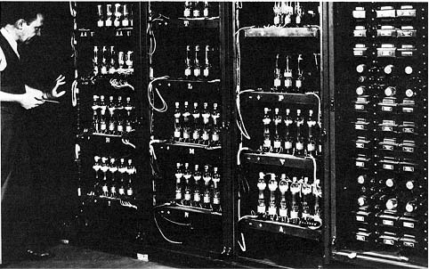
计算机的诞生
ENIAC 简介
ENIAC用电子管代替继电器和其他半机械式装置，共用了18000多只电子管，耗电150Kw，占地170m²。为了给这个庞然大物散热，专门为它配备了一台重约30T的冷却装置。在ENIAC计算机上，是通过不同部分之间的重新接线进行编程。
ENIAC背部（电子管）

Slide 27
3. 计算机发展史
时代
年 份
元器件
处理方式
应用领域
1
1946 ～1957
电子管
机器语言
汇编语言
科学计算
2
1958 ～ 1964
晶体管
监控程序
高级语言
数据处理
过程控制
3
1965 ～ 1970
集成电路
实时处理
操作系统
系统设计
科技工程领域
4
1971 ～ 现在
大规模、超大规模集成电路
实时/分式处理
网络操作系统
各行各业

Slide 28
第 1 代计算机（1946年～1957年）
采用电子真空管及继电器作为逻辑元件，利用穿孔卡作为主要的主要的外部存储介质，体积庞大，重量惊人，耗电量大，运算能力很有限。

Slide 29
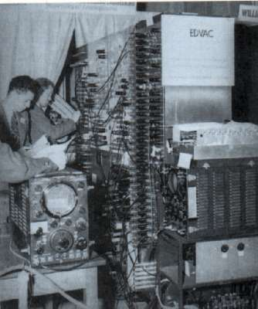

第1代计算机
EDVAC
1950问世的EDVAC计算机是典型的第1代电子计算机，首次实现了冯·诺依曼体系的两个重要设想：存储程序和采用二进制。

Slide 30

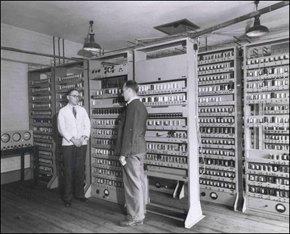
第1代计算机
EDSAC
1949年，剑桥大学的科学家Maurice Wilkes研制完成了EDSAC，即延迟存储电子自动计算机，它比EDVAC早两年问世。因此，EDSAC成了第一台通用的可存储程序的计算机。

Slide 31

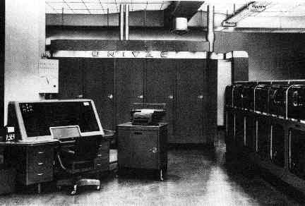
第1代计算机
UNIVAC - I
第一台通用计算机，它是继ENIAC之后由莫奇利和埃克特再度合作设计的。

Slide 32

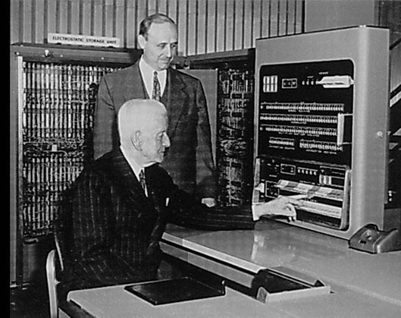
第1代计算机
IBM-701
IBM公司的IBM-701击败了竞争对手UNIVAC，一举奠定了蓝色巨人在计算机产业界的领袖地位。

Slide 33
第1代计算机
这一时期的计算机没有系统软件，只能用机器语言和汇编语言编程。计算机只能在少数尖端领域中得到应用，一般用于科学、军事等方面的计算。尽管存在这些局限性，但它却奠定了计算机发展的基础。

Slide 34
第 2 代计算机（1958年～1964年）
采用晶体管作为电子元件，利用磁芯制造主存，利用磁鼓和磁盘取代穿孔卡作为主要的外部存储介质。计算速度从每秒几千次提高到几十万次，主存储器的存储量从几千字节提高到10万字节以上。
Notes:
美国贝尔实验室于1954年研制成功第一台使用晶体管的第二代计算机TRADIC。相比采用定点运算的第一代计算机，第二代计算机普遍增加了浮点运算，计算能力实现了一次飞跃。
晶体管计算机无论是耗电量还是产生的热能都大大降低，而可靠性和计算能力则大为提高。晶体管比电子管平均寿命提高100～1 000倍，耗电却只有电子管的1/10，体积比电子管减少一个数量级，运算速度明显提高，每秒可以执行几万到几十万次的加法运算，机械强度较高。因此，晶体管不仅能实现电子管的功能，而且具有尺寸小、重量轻、寿命长、效率高、发热少、功耗低等优点，使用了晶体管以后，电子线路的结构大大改观，制造高速电子计算机的设想也就更容易实现了。

Slide 35

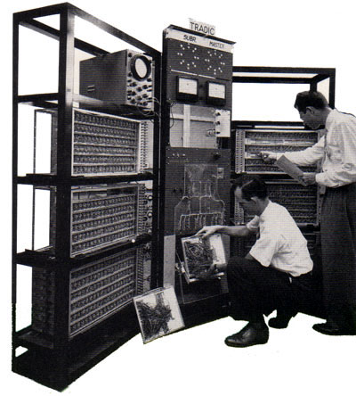
第2代计算机
TRADIC型
1954年，美国贝尔实验室研制成功第一台使用晶体管的第2代计算机TRADIC，它装有800只晶体管，功率为100W，占地3平方英尺。
TRADIC采用了浮点运算，计算能力实现了一次飞跃。

Slide 36

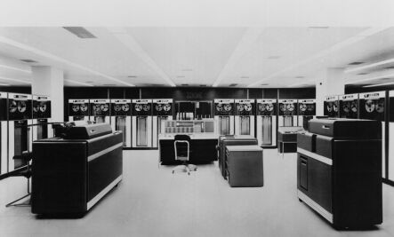
第2代计算机
IBM-7000 系列
1959年，IBM公司推出了晶体管化的7000系列计算机，其典型产品是IBM-7090型计算机，它的它的体积减小了，运算速度却更快，主存容量达到32KB。从1960年到1964年一直统治着科学计算的领域，并作为第二代电子计算机的典型代表。

Slide 37
第2代计算机
这一时期的计算机除了大量用于科学计算，还逐渐被用来进行商务处理。在这个时期，出现了监控程序，提出了操作系统的概念。同时，还出现了COBOL和FORTRAN等高级语言。

Slide 38
第 3 代计算机（1965年～1970年）
采用集成电路作为电子元件，使用硅半导体制造存储器。计算机的体积和耗电量大大减小，运算速度却大大提高，计算机的性能和稳定性也得到进一步提高。
Notes:
集成电路可以把几十个或几百个分立的电子元件集中做在一块几乎方毫米的硅片上(称为集成电路芯片)，使计算机的体积和耗电大大减小，运算速度却大大提高，每秒钟可以执行几十万次到一百万次的加法运算，性能和稳定性进一步提高。

Slide 39

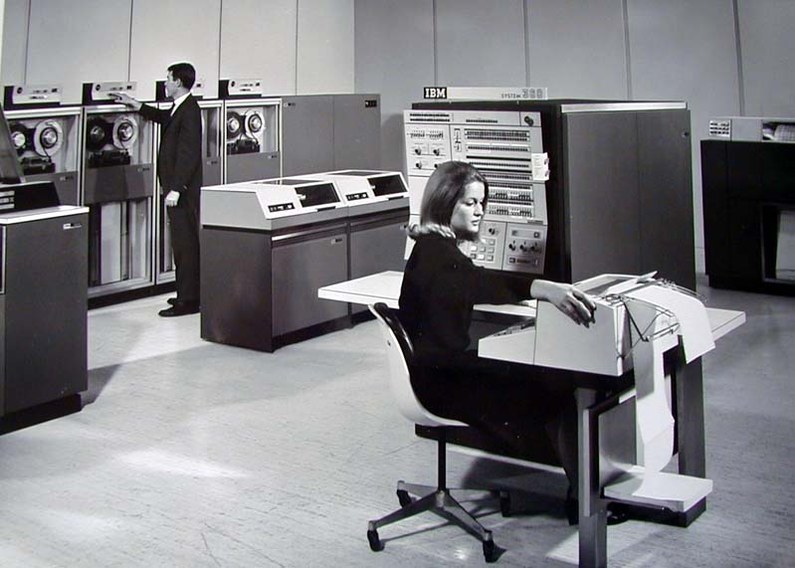
第3代计算机
IBM S/360
IBM公司于1964年研制出计算机历史上最成功的机型之—IBM S/360，称为“蓝色巨人”。IBM S/360系统是最早使用集成电路的通用计算机，它是使用集成电路的第三代电子计算机的里程碑式的产品。它开创了民用计算机使用集成电路的先例，计算机从此进入了集成电路时代。
Notes:
IBM公司为开发S/360投入了50亿美元的研发费用，远远超过制造原子弹的“曼哈顿计划”的20亿美元。IBM公司由于S/360的成功，进一步巩固了自己在业界的地位，“蓝色巨人”IBM几乎成为计算机的代名词。

Slide 40
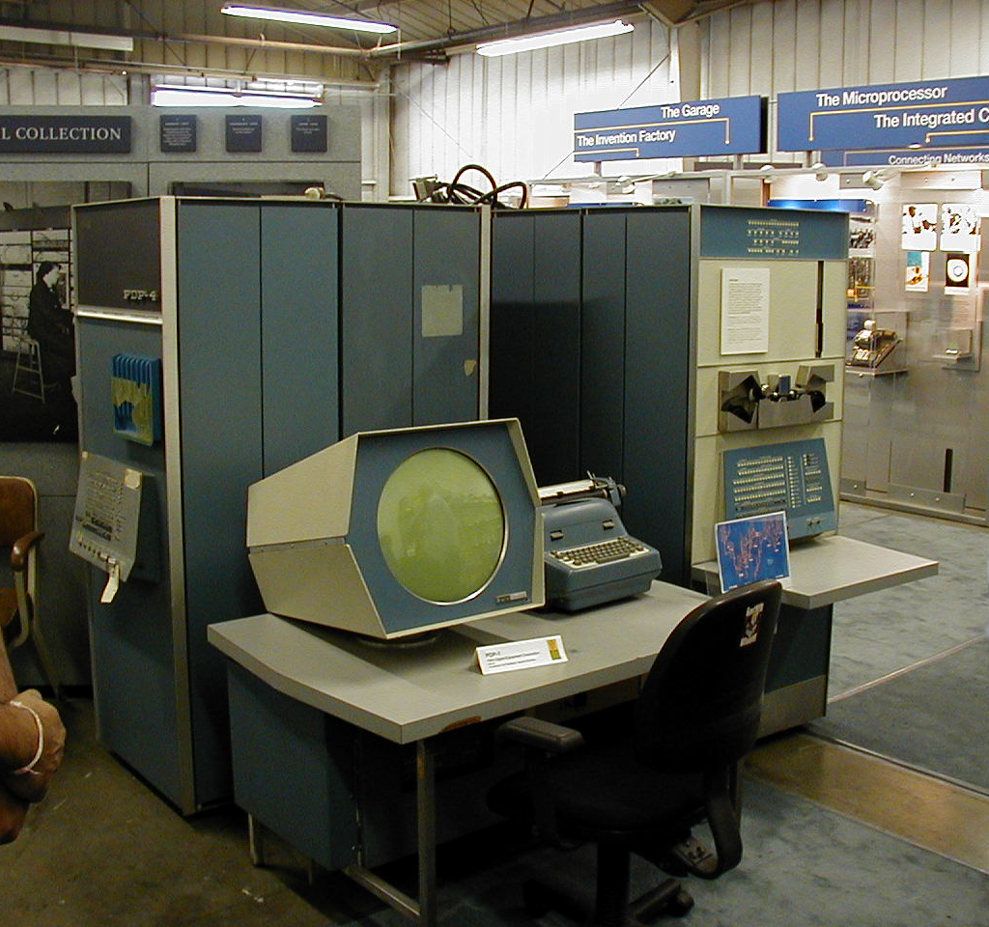

第3代计算机
PDP-11
1960年，美国数据设备公司（DEC）生产了第一台速度为每秒3000次的小型集成电路计算机，以后又陆续生产出了PDP-4，PDP-5等型号；1965年又生产出了PDP-8型机，这是当时最便宜的计算机。1970年，DEC公司又推出PDP-11系列，首次在小型机中采用了大型机应用的堆栈技术，结构灵活，可以扩展。

Slide 41

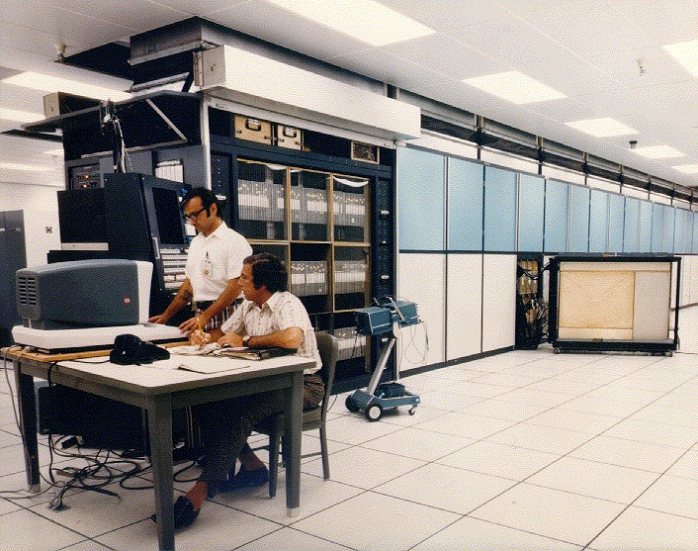
第3代计算机
ILLIAC-IV
美国ILLIAC-IV计算机，是第一台全面使用大规模集成电路作为逻辑元件和存储器的计算机，它标志着计算机的发展已到了第4代。

Slide 42
第3代计算机
在这一时期，广泛使用微程序技术简化处理机设计；操作系统开始出现；结构化程序设计方法的出现，为研制复杂的软件提供了技术上的保证。系列化、通用化和标准化是这一时期计算机设计的基本思想。

Slide 43
第 4 代计算机（1971年～现在）
采用大规模(LSI)和超大规模(VLSI)集成电路作为电子元件，使用集成度更高的半导体元件做主存储器。在此期间，微处理器产生并得到了高速发展，个人微型计算机市场迅速扩大。

Slide 44

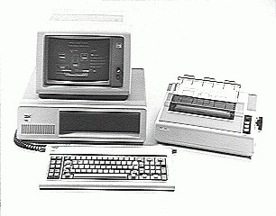
第4代计算机
IBM PC
1981年8月12日，IBM在纽约宣布IBM-PC个人电脑出世，个人电脑以前所未有的广度和速度面向大众普及。

Slide 45

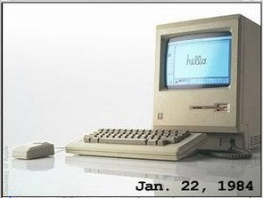
第4代计算机
Apple Macintosh计算机系列
Apple公司于1984年推出Macintosh计算机系列，Macintosh首次采用了友好的图形用户界面(GUI)，用户可以用鼠标方便地操作。

Slide 46

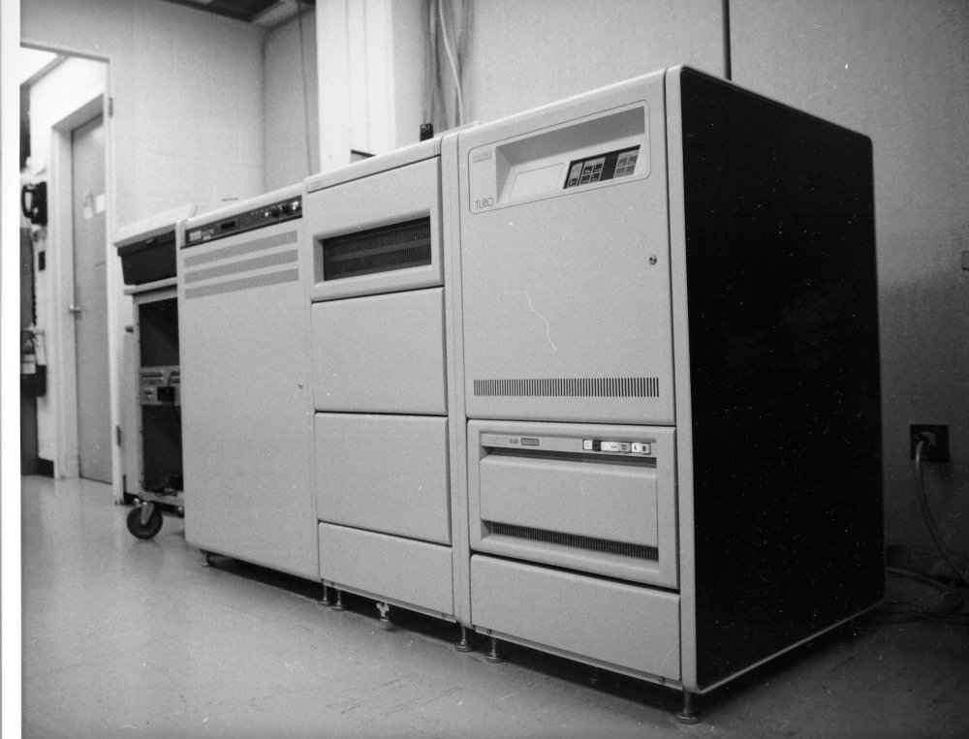
第4代计算机
VAX-11/780小型机
1977年，DEC公司推出的32位VAX—11/780小型机的逻辑寻址空间高达40亿，并有设计良好的存储管理，使程序员能够得心应手地编程。

Slide 47

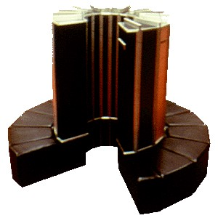
第4代计算机
Cray系列巨型机
20世纪70年代以后，巨型计算机也取得了长足发展，其代表产品是Cray系列巨型机。1972年，克雷（Seymour Cray）创建克雷研究公司（Cray Research），1976年研制出超级计算机Cray-1，其峰值速度达160Mflops（浮点运算），实现了当时绝无仅有的超高速。1985年问世的Cray-2巨型机峰值速度更是达到1.951Gflops，从而引发了各大计算机公司研制超级计算机的热潮。

Slide 48
第4代计算机
在这一时期，计算机在体系结构方面，发展了并行处理机、分布式处理机和多处理机等计算机系统。操作系统不断完善，应用软件已成为现代工业的一部分。
计算机技术和通信技术相结合，出现了计算机网络。
Notes:
第4代计算机在体系结构方面，发展了并行处理机、分布式处理机和多处理机等计算机系统。在这个时期，操作系统不断完善，应用软件已成为现代工业的一部分。
同时，巨型、大型、中型和小型机也取得了稳步的进展。计算机技术和通信技术相结合，出现了计算机网络，计算机发展呈现出网络化和智能化的趋势。

Slide 49
计算机的发展趋势
21世纪是人类走向信息社会的世纪、是网络的时代、是超高速信息公路建设取得实质性进展并进入应用的时代。计算机的发展趋势更加趋于巨型化、微型化、网络化和智能化。
Notes:
展望未来，计算机的发展必然要经历很多新的突破。从目前的发展趋势来看，未来的计算机将是微电子技术、光学技术、超导技术和电子仿生技术相互结合的产物。第一台超高速全光数字计算机，已由欧盟的英国、法国、德国、意大利和比利时等国的70多名科学家和工程师合作研制成功，光子计算机的运算速度比电子计算机快1000倍。在不久的将来，超导计算机、神经网络计算机等全新的计算机也会诞生。届时计算机将发展到一个更高、更先进的水平。

Slide 50

计算机的发展趋势
巨型化
巨型化是指其高速运算、大存储容量和强功能的巨型计算机。其运算能力一般在每秒百亿次以上、内存容量在几百兆字节以上。巨型计算机主要用于尖端科学技术和军事国防系统的研究开发。
Notes:
巨型化并不是指计算机的体积大，而是指计算机的存储容量更大、运算速度更快、功能更强。在科学技术飞速发展的今天，人类在宇航技术、卫星遥感、激光武器、海洋工程以及空气动力学、流体力学、理论物理学等方面遇到了许许多多难度越来越大的复杂问题。如要解决它们，微机及小、中、大型计算机都无能为力，巨型计算机则成为不可替代的工具。巨型机的使用日渐广泛，已深入到机械，气象，电子，人工智能等几十个学科领域。在大型科学计算领域内，其他的机种难以与之抗衡。
巨型计算机的发展集中体现了计算机科学技术的发展水平，推动了计算机系统结构、硬件和软件的理论和技术、计算数学以及计算机应用等多个科学分支的发展。据统计，目前世界上的巨型计算机总共只有数百台，拥有巨型计算机的国家不多，仅美国、日本、中国、俄罗斯、英国、法国和德国七个国家。

Slide 51


计算机的发展趋势
CDC6600
1964年，美国研制成大型晶体管机CDC6600。
ILLIAL-1型机
1973年，美国研制成巨型机ILLIAL-1。
银河Ⅰ型
1983年，中国第一台每秒运算速度达到1亿次的巨型计算机银河-I，它是我国高速计算机研制的一个重要里程碑。

Slide 52

计算机的发展趋势
微型化
微型化是指计算机的体积微型化，微型计算机的发展是以微处理器的发展为特征的。
自1971年微处理器问世以来，发展非常迅速，几乎每隔2～3年就要更新换代，从而使以微处理器为核心的微型计算机的性能不断地跃上一个又一个新台阶。
Notes:
微型计算机的发展是以微处理器的发展为特征的。自1971年微处理器问世以来，发展非常迅速，从而使以微处理器为核心的微型计算机的性能不断地跃上一个又一个新台阶。近30年来，微型计算机已经有了非常巨大的进步。目前，微型计算机的体积很小，可以放到桌面上，或像小公文包一样提在手上，甚至还有笔记本大小的计算机。此外，微型计算机已嵌入电视、电冰箱、空调器等家用电器以及仪器仪表等小型设备中，同时也进人工 业生产中作为主要部件控制着工业生产的整个过程，使生产过程自动化。

Slide 53

计算机的发展趋势
网络化
网络化是指利用通信技术和计算机技术，把分布在不同地点的计算机互联起来，按照网络协议相互通信，以达到共享软件、硬件和数据资源的目的。
如今，计算机网络在交通、金融、企业管理、教育、邮电、商业等各行各业中得到广泛的应用。
Notes:
今天的计算机，已经不是那种单一机型的系统结构，计算机系统的效率也不只是单由主机的运算速度等参数来决定。网络技术的发展，已经突破了只是帮助“计算机主机完成与终端通信”这一概念，人们开始意识到：“计算机”必须联网。
不仅主机与主机要联网，而且PC机之间也要联网。在计算机网络中，通过网络服务器，把分散在不同地方的计算机用通信线路(如光纤、电话线或卫星发射等)互相联结成一个大规模、功能强的网络系统，使众多的计算机可以互相传递信息，共享硬件、软件、数据信息等资源。网络技术已经从计算机技术的配角地位上升到与计算机技术紧密结合在一起、不可分割的地位。
在今天，已经有人提出了“网络电脑”的概念，它与“电脑联网”不仅仅是前后次序的颠倒，而是反映了计算机技术与网络技术真正的有机结合。新一代的PC机已经将网络接口集成到主机的母板上，电脑进网络已经如同电话机进市内电话交换网一样方便。有一种称为智能化大厦正在兴起，这种大厦，其电脑网络布线与电话网络布线在大楼兴建装修过程中同时施工。世界上的一些先进国家和地区，传送信息的“光纤”差不多铺到“家门口”。从这个侧面反映出计算机技术的发展已经离不开网络技术了。

Slide 54

计算机的发展趋势
智能化
计算机智能化就是要求计算机具有人工智能，即让计算机能够进行图像识别、定理证明、研究学习、探索、联想、启发和理解人的语言等，它是新一代计算机要实现的目标。
Notes:
计算机智能化就是要求计算机具有人工智能，即让计算机能够进行图像识别、定理证明、研究学习、探索、联想、启发和理解人的语言等，它是新一代计算机要实现的目标。
第五代电子计算机也被称为“智能计算机”。究竟什么是“智能计算机”？到目前为止人们还有不同的理解。但一般认为，智能计算机是一种有知识、会学习、能推理的计算机，具有能理解自然语言、声音、文字和图像的能力，能够用自然语言与人直接对话。它可以利用已有的和不断学习到的知识，进行思维、联想、推理，并得出结论，能解决复杂问题，具有汇集、记忆、检索有关知识的能力。

Slide 55
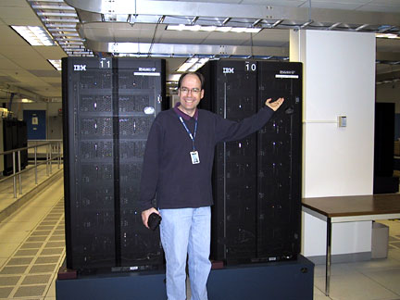

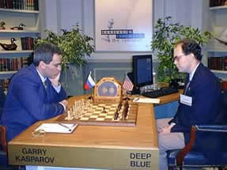
计算机的发展趋势
Deep Blue
1997年，IBM一台名为“深蓝”（Deep Blue）的“计算机棋手”，出人意料地战胜了它的人类对手—被誉为“历史上最伟大的国际象棋大师”的卡斯帕罗夫（Kasparov）。
Notes:
1997年，IBM一台名为“深蓝”（Deep Blue）的“计算机棋手”，出人意料地战胜了它的人类对手——被誉为“历史上最伟大的国际象棋大师”的卡斯帕罗夫(Kasparov)。在这以前，如此令人不可思议的事情大概还只能在科幻小说里看到过。一时之间，大家都在思索同一个问题：像“深蓝”这样的计算机，运算能力足够强大，并有能力向人类选手挑战，击败人类世界冠军的计算机是不是可以说已经具备了某种程度的“智能”呢?
深蓝的设计者，华裔科学家许峰雄博士在解释这一疑问时曾这样说，整个弈棋的过程假定为某种在数学上可以描述并搜索的过程，于是只需要把“如何表述”弄清楚，剩下的只要计算机运算速度足够快就可以了(“深蓝”是一台超级并行处理计算机，装有32个微处理器以及先进的并行算法，使之可以在每秒钟运算2亿步棋)。

Slide 56
计算机的发展趋势
未来的计算机将是微电子技术、光学技术、超导技术、生物技术和电子仿生技术等相互结合的产物。届时计算机将发展到一个更高、更先进的水平。
Notes:
随着第4代计算机向智能化方向发展，最终将导致新一代计算机的出现。新一代计算机的研制是各国计算机界研究的热点，如知识信息处理系统（KIPS）、神经网络计算机、生物计算机等。知识信息处理系统是从外部功能方面模拟人脑的思维方式，使计算机具有人的某些智能，如学习和推理的能力。神经网络计算机则从内部结构上模拟人脑神经系统，其特点是具有大规模的分布并行处理、自适应和高度容错的能力。生物计算机是使用以人工合成的蛋白质分子为主要材料制成的生物芯片的计算机。生物计算机具有生物体的某些机能，如自我调节和再生能力等。

Slide 57
4. 中国计算机发展简史
华罗庚是我国计算技术的奠基人和最主要的开拓者之一。
1952年，华罗庚从清华大学电机系物色了闵乃大、夏培肃和王传英三位科研人员在他任所长的中国科学院数学所内建立了中国第一个电子计算机科研小组。

Slide 58

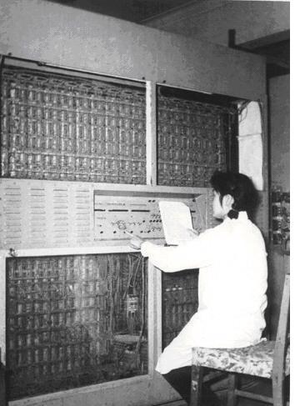
中国计算机发展简史
第 1 代（1958 ～1964年）
103 机
我国从1957年开始研制通用数字电子计算机。1958年8月1日该机可以表演短程序运行，标志着我国第一台电子计算机诞生。该机定名为103型计算机（即DJS-1型），共生产38台。

Slide 59
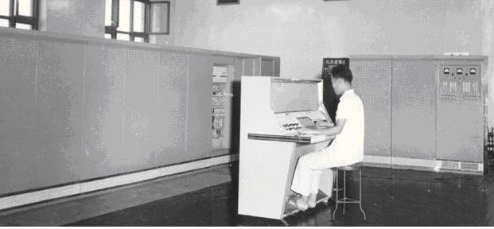
中国计算机发展简史
第 2 代（1965年～1972年）
109 机
我国在研制第一代电子管计算机的同时，已开始研制晶体管计算机。1965年研制成功我国第一台大型晶体管计算机（109乙机）。

Slide 60



中国计算机发展简史
第 3 代（1973年～80年代初）
1973年，北京大学与北京有线电厂等单位合作研制成功运算速度每秒100万次的大型通用计算机。
757 向量机
1983年中国科学院计算所完成我国第一台大型向量机－757机，计算速度达到每秒1000万次。

Slide 61

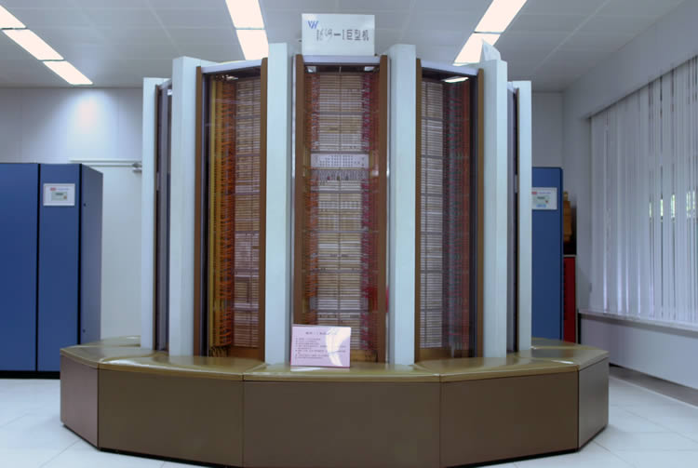
中国计算机发展简史
银河Ⅰ型
1983年，国防科大研制成银河-I亿次巨型计算机。银河-I巨型机是我国高速计算机研制的一个重要里程碑。

Slide 62

中国计算机发展简史
第 4 代（80年代中期至今 ）
DJS-0520 微机
1980年初我国不少单位也开始采用Z80，X86和M6800芯片研制微机。1983年12月，电子部六所研制成功与IBM PC机兼容的微机DJS-0520。

Slide 63

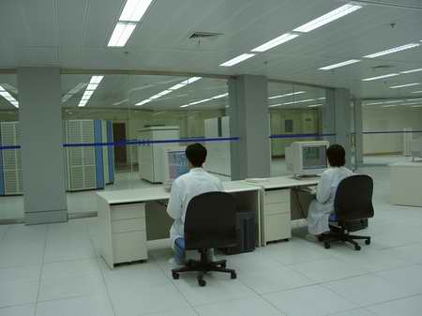

中国计算机发展简史
曙光 1000
1995年，国家智能机中心推出了国内第一台具有大规模并行处理机（MPP）结构的并行机曙光1000（含36个处理机），峰值速度每秒25亿次浮点运算，实际运算速度上了每秒10亿次浮点运算这一高性能台阶。
2004年上半年推出每秒浮点运算速度1万亿次的曙光4000超级服务器。

Slide 64

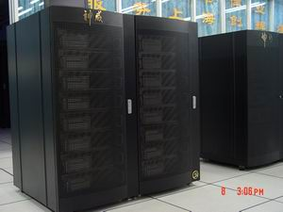
中国计算机发展简史
神威Ⅰ
2000年，我国研制成功高性能计算机“神威Ⅰ”。神威机为可缩放的大规模并行计算机系统，其峰值浮点运算速度为3840亿次/秒。
神威机的研制成功，使我国成为继美国、日本之后第三个具备研制大规模高性能计算机系统能力的国家。

Slide 65

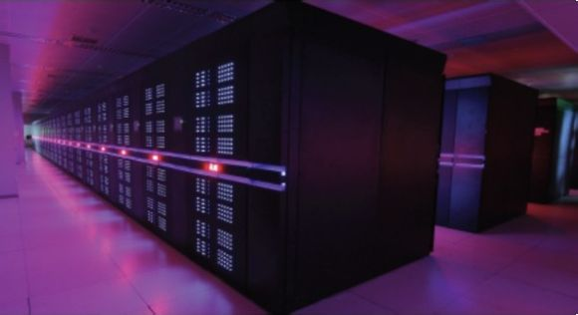
中国计算机发展简史
天河二号
2013年6月17日，在德国莱比锡开幕的2013年国际超级计算机大会上，TOP500组织公布了最新全球超级计算机500强排行榜榜单，中国国防科技大学研制的天河二号超级计算机，以每秒33.86千万亿次的浮点运算速度又一次夺得第一

Slide 66
1.1.2 计算机的特点
  1. 运算速度快
  2. 计算精度高
  3. 具有记忆存储功能
  4. 有逻辑判断功能
  5. 能进行自动控制

Slide 67
1.1.3 计算机的应用
  1. 科学计算
  2. 数据处理
  3. 过程控制
  4. 计算机通信
  5. 辅助控制
  6. 多媒体技术的应用
  7. 虚拟现实
  8. 人工智能

Slide 68

计算机的应用
1. 科学计算（数值计算）
科学计算是指利用计算机来完成科学研究和工程技术中提出的数学问题的计算。在现代科学技术工作中，科学计算问题是大量的和复杂的。利用计算机的高速计算、大存储容量和连续运算的能力，可以实现人工无法解决的各种科学计算问题。
在这个领域，要求计算机速度快、精度高。

Slide 69

计算机的应用
2. 数据处理（非数值计算）
数据处理是指对各种信息进行收集、存储、加工、分类、统计、检索和发布等一系列工作。
处理的数据量大，运算较简单，有大量的逻辑运算与判断。目前，80％以上的计算机主要用于数据处理，这类工作量大面宽，决定了计算机应用的主导方向。在这个领域，要求计算机存储容量大。
Notes:
目前，数据处理已广泛地应用于办公自动化、企事业计算机辅助管理与决策、情报检索、图书管理、电影电视动画设计、会计电算化、报刊编排处理等各行各业。

Slide 70

计算机的应用
3. 过程控制
过程控制是利用计算机及时采集检测数据，按最优值迅速地对控制对象进行自动调节或自动控制。
利用计算机进行过程控制，大大提高了控制的及时性和准确性，改善劳动条件，提高质量，节约能源，降低成本。过程控制是实现工业生产过程自动化的一个重要手段。
过程控制一般都是实时控制，要求计算机可靠性高、响应及时。
Notes:
计算机过程控制已在机械、冶金、石油、化工、纺织、水电、航天等部门得到广泛的应用。

Slide 71

计算机的应用
4. 计算机通信
计算机技术与现代通信技术的结合构成了计算机网络。计算机网络的建立，不仅解决了一个单位、一个地区、一个国家中计算机与计算机之间的通讯，各种软、硬件资源的共享，也大大促进了国际间的文字、图像、视频和声音等各类数据的传输与处理。

Slide 72
计算机的应用
5. 辅助设计
辅助设计
CAD（ computer aided design）
辅助制造
CAM（computer aided manufacturing）
集成制造
CIMS （computer integrated manufacturing system ）
辅助教育
CBE（computer based education ）
Notes:
1. 计算机辅助设计（Computer Aided Design，简称CAD）
计算机辅助设计是利用计算机系统辅助设计人员进行工程或产品设计，以实现最佳设计效果的一种技术。在设计中可通过人机交互更改设计和布局，反复迭代设计直至满意为止。它能使设计过程逐步趋向自动化，大大缩短设计周期，增强产品在市场上的竞争力，同时也可节省人力和物力，降低成本，提高产品质量。CAD是近几十年来形成的一个重要的计算机应用领域。目前在汽车、飞机、船舶、集成电路、大型自动控制系统的设计中具有愈来愈重要的地位。
2. 计算机辅助制造（Computer Aided Manufacturing，简称CAM）
计算机辅助制造是利用计算机系统进行生产设备的管理、控制和操作的过程。例如，在产品的制造过程中，用计算机控制机器的运行，处理生产过程中所需的数据，控制和处理材料的流动以及对产品进行检测等。使用CAM技术可以提高产品质量，降低成本，缩短生产周期，提高生产率和改善劳动条件。
3. 计算机集成制造（computer integrated manufacturing system，CIMS）
计算机辅助设计和辅助制造结合起来可直接把CAD设计的产品加工出来，实现设计生产自动化，这种技术被称为计算机集成制造系统。它的实现将真正做到无人化工厂（或车间）。CIMS是集工程设计、生产过程控制、生产经营管理为一体的高度计算机化、自动化和智能化的现代化生产大系统。
4. 计算机辅助教育（Computer Aided Instruction，简称CBE）
计算机辅助教育技术，主要包括计算机辅助教学（Computer Assisted Instruction ，简称CAI）、计算机辅助测试（Computer Aided Test，简称CAT）和计算机管理教学（Computer Management lnstruction，简称CMI）等。
CAI技术是利用计算机模拟教师的教学行为进行授课，学生通过与计算机的交互进行学习并自测学习效果。CAI是为适应信息化社会对教学的要求而出现的一种新的教学模式和教学方法，是提高教学效率和教学质量的新途径。
CMI指用计算机实现各种教学管理，如制定教学计划、课程安排、计算机评分、日常的教务管理等。

Slide 73

计算机的应用
6. 多媒体技术的应用
多媒体技术是把数字、文字、声音、图形、图像和动画等多种媒体有机组合起来，利用计算机、通信和广播电视技术，使它们建立起逻辑联系，并能进行加工处理的技术。
Notes:
目前多媒体计算机技术的应用领域正在不断拓宽，除了知识学习、电子图书、商业及家庭应用外，在远程医疗、视频会议中都得到了极大的推广。

Slide 74

计算机的应用
7. 虚拟现实
虚拟现实是利用计算机生成的一种模拟环境，通过多种传感设备使用户“投入”到该环境中，实现用户与环境直接进行交互的目的。这种模拟环境是用计算机来构造具有丰富色彩的立体图像，它可以是某一特定现实世界的真实写照，也可以是构想出来的世界。
Notes:
目前多媒体计算机技术的应用领域正在不断拓宽，除了知识学习、电子图书、商业及家庭应用外，在远程医疗、视频会议中都得到了极大的推广。

Slide 75

计算机的应用
8. 人工智能
人工智能（Artificial Intelligence）简称AI，它是研究解释和模拟人类智能、智能行为及其规律的学科，其主要任务是建立智能信息处理理论，进而设计可以展现某些近似于人类智能行为的计算系统。
Notes:
人工智能的研究领域包括知识工程、机器学习、模式识别、自然语言处理、智能机器人和神经计算等多个方面。现在人工智能的研究已取得不少成果，有些已开始走向实用阶段。

Slide 76
1.1.4 计算机的新技术
  1. 云计算
  2. 物联网技术
  3. 并行处理技术
  4. 网格技术
  5. 蓝牙技术
  6. 嵌入技术
  7. 中间件技术

Slide 77

计算机的新技术
1. 云计算
云计算（Cloud Computing），是一种基于互联网的计算方式，通过这种方式，共享的软硬件资源和信息可以按需提供给计算机和其他设备。典型的云计算提供商往往提供通用的网络业务应用，可以通过浏览器等软件或者其他Web服务来访问，而软件和数据都存储在服务器上。云计算服务通常提供通用的通过浏览器访问的在线商业应用，软件和数据可存储在数据中心。
Notes:
（中科院计算所）

Slide 78

计算机的新技术
2. 物联网技术
物联网(Internet of Things)指的是将无处不在的末端设备和设施，包括具备“内在智能”的传感器、移动终端、工业系统、数控系统、家庭智能设施、视频监控系统等，和“外在使能”的，如贴上RFID的各种资产、携带无线终端的个人与车辆等等。

Slide 79

计算机的新技术
3. 并行处理技术
并行处理是实现高性能、高可用计算机系统的主要途径，并行处理技术包括并行结构、并行算法、并行操作系统、并行语言及其编译系统等。并行处理方式有多处理机体系结构、大规模并行处理系统、工作站群等。

Slide 80

计算机的新技术
4. 网格技术（Grid）
“网格”一词源于电力网系统。当网络用户接入Internet以后，就如同电力用户将插头插入电力网一样，可以得到“随你所需”的电力（资源）供应，而不必知道电力（计算机和其他信息资源）来自何处。显然，网格将从根本上改变用户使用计算机、互联网的模式、结构和方法。
Notes:
（中科院计算所）

Slide 81

计算机的新技术
5. 蓝牙技术（Blue tooth）
所谓蓝牙技术，实际上是一种短距离无线通信技术，利用“蓝牙”技术，能够有效地简化掌上电脑、笔记本电脑和移动电话等移动通信终端设备之间的通信，也能够成功地简化以上这些设备与Internet之间的通信，从而使这些现代通信设备与因特网之间的数据传输变得更加迅速高效，为无线通信拓宽道路。

Slide 82

计算机的新技术
6. 嵌入技术
嵌入技术是指将操作系统和功能软件集成于计算机硬件系统中的一种技术，也就是系统的应用软件与系统的硬件一体化，即将软件固化集成到硬件系统中。
嵌入式系统具有软件代码小、高度自动化和响应速度快等特点，特别适合于要求实时处理和多任务的系统。

Slide 83

计算机的新技术
7. 中间件技术
中间件是一种独立的系统软件或服务程序，分布式应用软件借助这种软件在不同的技术之间共享资源。中间件位于客户机/服务器的操作系统之上，管理计算资源和网络通讯。

Slide 84
1.2 计算机的分类、微型机的特点
  1.2.1. 计算机的分类
  1.2 2. 微型机的特点

Slide 85
1.2.1 计算机的分类
  1. 按计算机原理分类
  2. 按计算机用途分类
  3. 按计算机性能分类

Slide 86
计算机的分类
数字计算机
按原理分类
模拟计算机
混合计算机
通用计算机
按用途分类
专用计算机
巨型计算机
大/中型计算机
小型计算机
按规模分类
微型计算机
工作站
服务器

Slide 87


计算机的分类
1. 按原理分类
数字电子计算机（Digital Computer）
数字计算机处理的是非连续变化的数据，这些数据在时间上是离散的。数字电子计算机是当今世界电子计算机行业中的主流。
模拟电子计算机（Analog Computer）
模拟计算机处理的是连续的物理量，如电压、电流、温度等。一般说来，模拟计算机不如数字计算机精确、通用性不强，但解题速度快，主要用于过程控制和模拟仿真。

Slide 88

计算机的分类
混合式电子计算机（Hybrid Computer）
数模混合计算机兼有数字和模拟两种计算机的特点，既能接收、处理和输出模拟量，又能接收、处理和输出数字量。

Slide 89
计算机的分类
2. 按用途分类
通用计算机（General Purpose Computer）
通用计算机是指可解决各种问题，具有较强的通用性而设计的计算机。该机适用于一般的科学计算、学术研究、工程设计和数据处理等，这类机器本身有较大的适用面。
专用计算机（Special Purpose Computer）
为适应某种特殊应用而设计的计算机，具有运行效率高、速度快、精度高等特点。一般用在过程控制中，如智能仪表、飞机的自动控制、导弹的导航系统等。

Slide 90
计算机的分类
3. 按性能分类
巨型计算机
巨型计算机是指运算速度快、存储容量大，每秒可达5000万次以上浮点运算速度，主存容量超过百万个字节甚至几百万兆字节的计算机。
大型计算机
大型计算机其特点表现在通用性强、具有很强的综合处理能力、性能覆盖面广等。主要应在公司、银行、政府部门、社会管理机构和制造厂家等。

Slide 91

计算机的分类
小型计算机
小型计算机通常是一个多用户系统，具有规模较小、结构简单、成本较低、操作简单、易于维护、与外部设备连接容易等特点，是在20世纪60年代中期发展起来的一类计算机。
微型计算机
微型计算机是以微处理器为中央处理单元而组成的个人计算机，简称微机。它是20世纪70年代出现新机种，其特点设计先进、软件丰富、功能齐全、价格便宜等。

Slide 92
计算机的分类
工作站
工作站是一种高档微机系统。它的独特之处是有大容量主存、大屏幕显示器，具有较强的图形交互与处理功能，特别适合于计算机辅助设计领域。
服务器
服务器是在网络环境下为多用户提供服务的共享设备。服务器一般具有高性能、大容量、高可靠性和可伸展性。一般分为文件服务器、打印服务器和通信服务器等。

Slide 93
1.2.2 微型机的特点
  1. 线路设计先进
  2. 软件设计丰富
  3. 功能齐全
  4. 价格低
  5. 体积小、功耗低、可靠性高、操作方便以及对环境要求不高

Slide 94
1.3 计算思维能力培养
  1.3.1. 科学思维
  1.3. 2. 计算思维
  1.3 3. 思维能力培养

Slide 95

科学思维（简称思维）是人脑对客观事物的一般特性和规律性的一种概括的、间接的反映过程（感觉、 知觉和记忆并不是思维），是一种需要通过迂回、间接的途径去找到问题答案的认识活动，即对事物经过感性阶段获得的大量信息通过整理和加工，形成的概念，推理和判断，以反映事物变化规律。

Slide 96
计算思维又称构造思维，以设计和构造为特征，以计算机学科为代表。计算思维是运用计算机科学的基础概念进行问题求解、系统设计以及人类行为理解等涵盖计算机科学之广度的一系列思维活动。计算思维强调抽象和构造，是对客观世界进行抽象化、形式化、自动化的思想与方法，其目的就是发现问题并寻求解决问题的思路。

Slide 97

计算机基础课程的教学目标是，要求学生熟练掌握支持各学科研究创新的新型计算手段，并用来进行各学科的研究创新。例如，开发辅助人们计算与分析的工具，实现信息分析表示→数据采集→数据输入→计算→分析→可视化输出，人们可以利用这些工具开展各类相关问题的研究和开发工作。学生对该课程的学习不仅要学会知识和技能，更要注意培养基于通用计算手段的计算思维与计算能力。

Slide 98
1.4 “互联网+”国家战略
  1.4.1 “互联网+”概念
  1.4.2 “互联网+”时代的特征
  1.4.3 “互联网+”应用领域
  1.4.4 “互联网+”的未来

Slide 99
1.4.1 “互联网+”概念
  “互联网+”是把互联网的创新成果与经济社会各领域深度融合，推动技术进步，效率提升和组织变革，提升实体经济创新力和生产力，形成更广发的以互联网为基础设施和创新要素的经济社会发展新形态。

Slide 100
1.4.2 “互联网+”时代的特征
  跨界融合
  创新驱动
  重塑结构
  尊重人性
  开放生态
  连接一切

Slide 101
1.4.3 “互联网+”应用领域
  “互联网+ ”与智慧农业
  “互联网+ ”与智慧商业
  “互联网+ ”与媒体再造
  “互联网+ ”与社会公益
  “互联网+ ”一切皆有可能

Slide 102
1.4.4 “互联网+”的未来
  “互联网+”的终极是将人脑与计算机互联，米格尔尼克莱利斯在《脑机穿越：脑机接口改变未来》一书中写道：脑机接口的研究和探索，最终将使人来超越脆弱的灵长类躯体以及自我束缚，从而迎来一个全新的“人机一体”的时代。

